Slide 1



28浅水洼里的小鱼

Slide 2
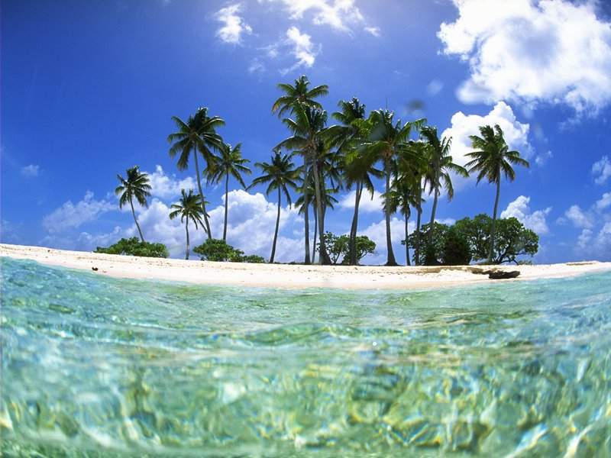

Slide 3
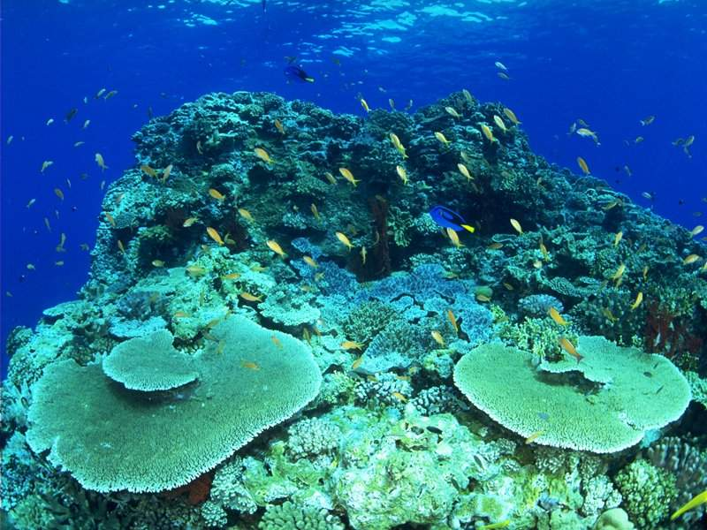


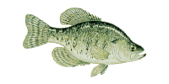









Slide 4
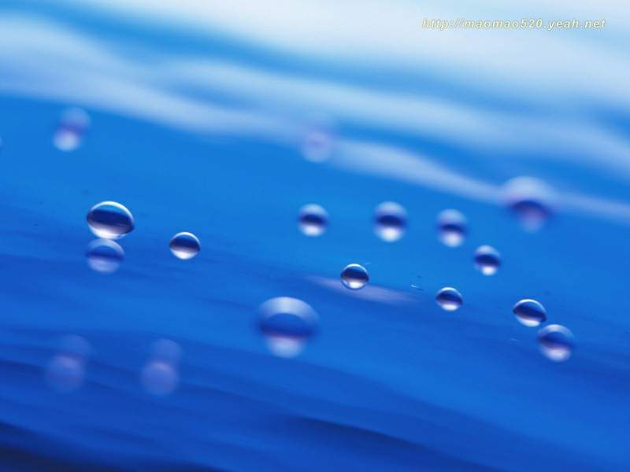
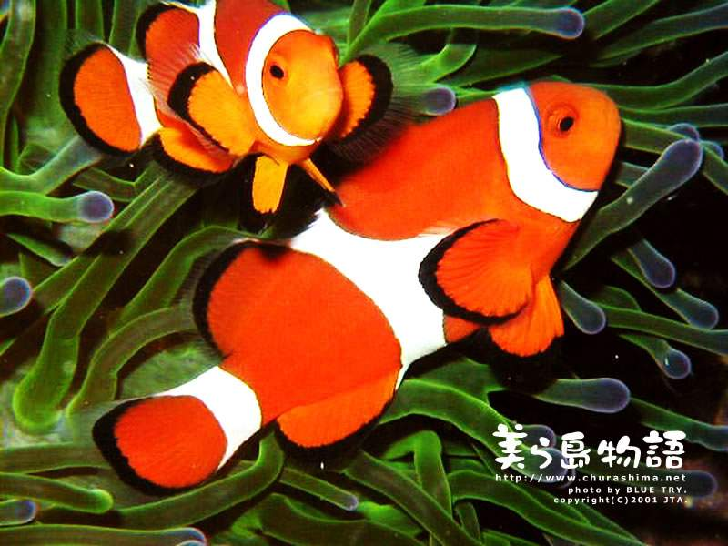
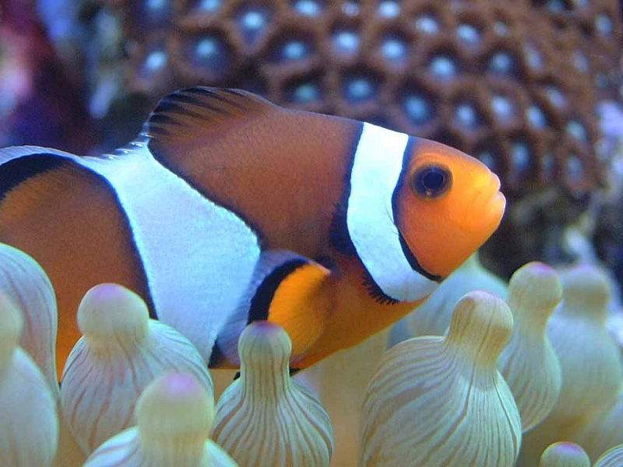

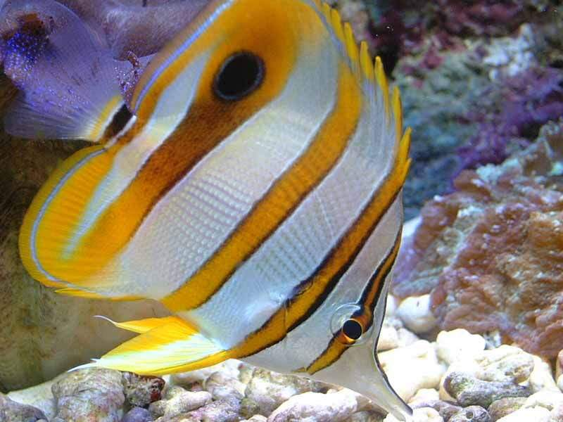
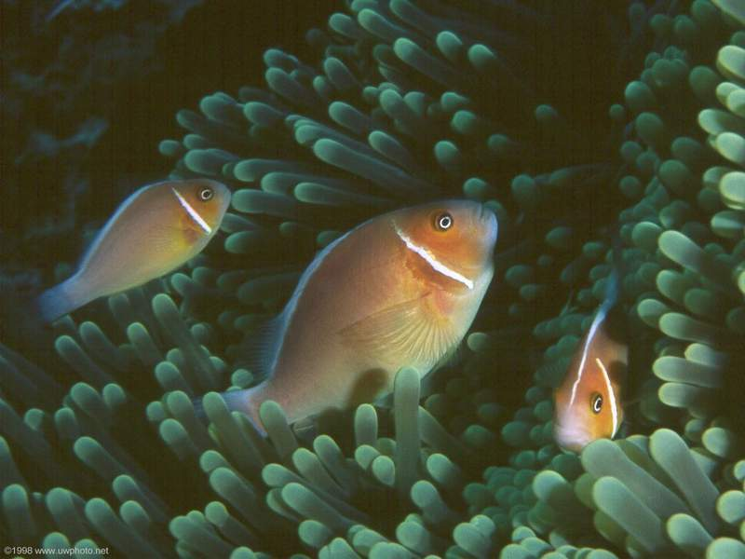


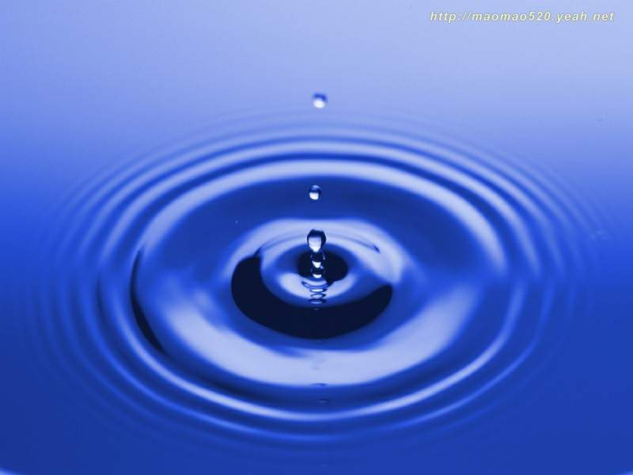
2
1
3
5
4
6
9
10
8
7
13
11
12

Slide 5
沙滩
2
1
3
5
4
6
9
10
8
7
13
11
12

Slide 6
水洼
2
1
3
5
4
6
9
10
8
7
13
11
12

Slide 7
不久
2
1
3
5
4
6
9
10
8
7
13
11
12

Slide 8
2
1
蒸干
3
5
4
6
9
10
8
7
13
11
12

Slide 9
甚至
2
1
3
5
4
6
9
10
8
7
13
11
12

Slide 10
2
继续
1
3
5
4
6
9
10
8
7
13
11
12

Slide 11
2
1
3
5
4
6
吸干
9
10
8
7
13
11
12

Slide 12
2
1
3
成百上千
5
4
6
9
10
8
7
13
11
12

Slide 13
2
1
3
忍不住
5
4
6
9
10
8
7
13
11
12

Slide 14
2
1
3
5
在乎
4
6
9
10
8
7
13
11
12

Slide 15
2
1
3
5
4
6
9
10
8
弯腰
7
13
11
12

Slide 16
2
1
3
5
4
6
9
沙粒
10
8
7
13
11
12

Slide 17
2
1
3
5
4
6
9
10
8
叨念
7
13
11
12

Slide 18
沙滩
水洼
叨念
2
1
继续
甚至
3
蒸干
5
成百上千
忍不住
4
6
沙粒
9
在乎
不久
吸干
弯腰
10
8
7
11
12
13

Slide 19

zhì
hū
shèn
sǐ
甚 至 乎 死
zhēng
jì
dāo
蒸 继 叨

Slide 20
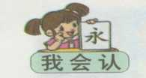
甚 至 乎 死
蒸 继 叨

Slide 21
甚至 蒸干 生死 继续 在乎 叨念
成百上千 蒸发

Slide 22
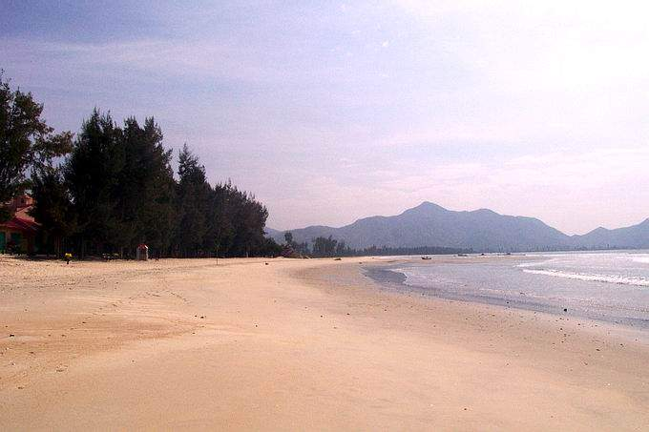
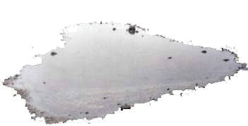
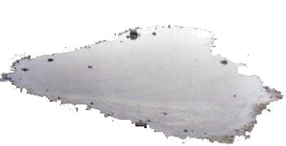
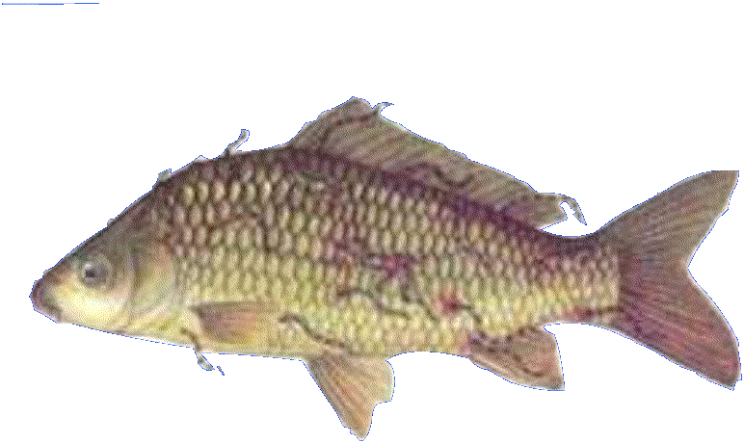

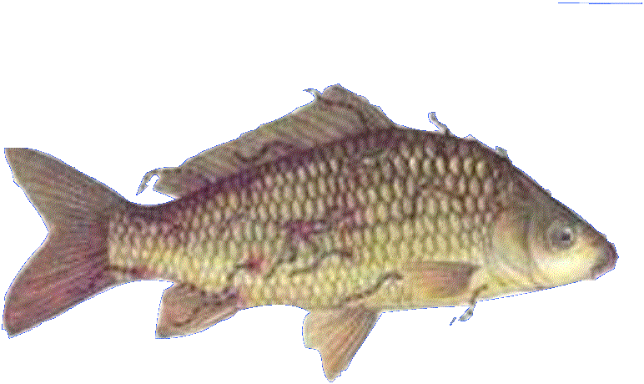


Slide 23


自由读第一自然段，划出让你感到担心的词语和句子。

Slide 24
被困的小鱼，也许有几百条，甚至有几千条。

Slide 25
被困的小鱼，也许有几百条，甚至有几千条。
甚至

Slide 26
用不了多久，浅水洼里的水就会被沙粒吸干，被太阳蒸干。这些小鱼都会干死。

Slide 27
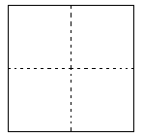
用不了多久，浅水洼里的水就会被沙粒吸干，被太阳蒸干。这些小鱼都会干死。
死

Slide 28
自由读第二自然段，找出小男孩的行为中让你最感动、最敬佩的词语用心体会。

Slide 29
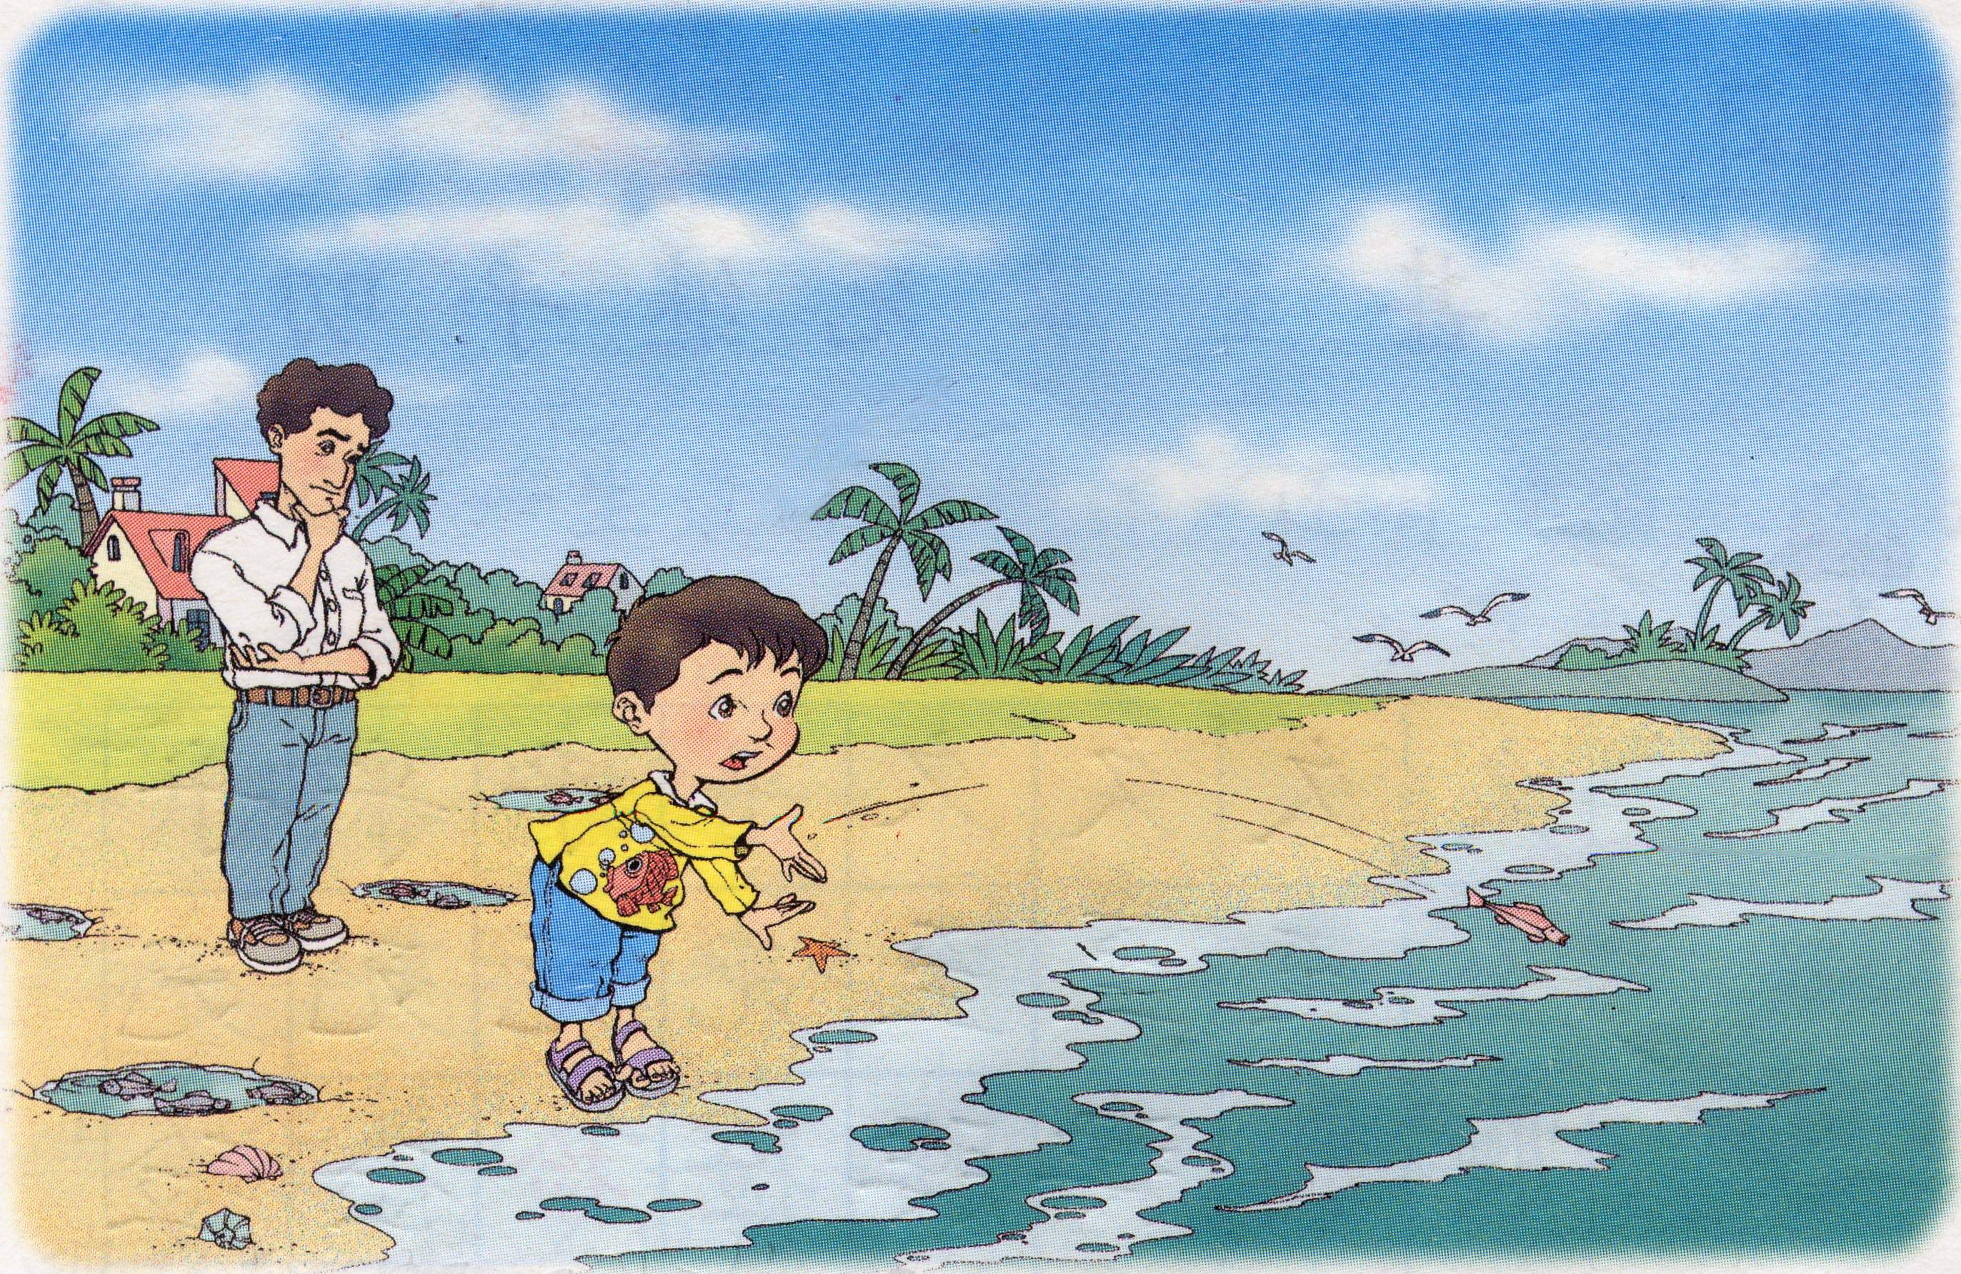
他走得很慢，不停地在每个水洼前弯下腰去，捡起里面的小鱼，用力地把他们扔回大海。

Slide 30
他走得很慢，不停地在每个水洼前弯下腰去，捡起里面的小鱼，用力地把他们扔回大海。

Slide 31
那你为什么还在捡? 谁在乎呢？

Slide 32
“我知道.”小男孩头也不回地回答。

Slide 33
他不停地捡鱼扔鱼，不停地叨念着：“这条在乎，这条也在乎！还有这一条、这一条、这一条……”

Slide 34
“这条小鱼在乎!”男孩一边回答,一边捡起一条鱼扔进大海.他不停地捡鱼扔鱼，不停地叨念着：“这条在乎，这条也在乎！还有这一条、这一条、这一条……”

Slide 35
“这条小鱼我们在乎!” 这条我们在乎，这条我们也在乎！还有这一条、这一条、这一条……”

Slide 36
想一想：
如果你是小鱼,你要对小男孩说什么?

Slide 37
听了小男孩的话、看了小男孩的行动后，作者会怎么想、怎么做呢?

Slide 38


谁是爱心大使
看到小动物受伤了，你会怎么做呢？例如：
你说：一只小鸟受了伤,落在窗台上。
我说：
你说：一只野兔受了伤，躺在大树旁。
我说：

Slide 39
海中小鱼回不了家，
谁的心里最在乎？
笼中小鸟飞不上天，
谁的心里最在乎？
丛林小鹿受了伤，
谁的心里最在乎？
我把小鱼送回家，
我让小鸟飞上天，
我帮小鹿把伤治，
我和你们是朋友，
你的快乐,
我最在乎！
我在乎

Slide 40

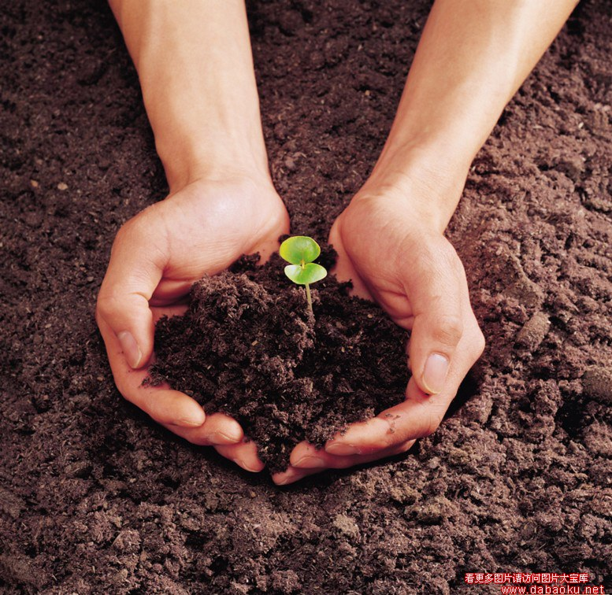
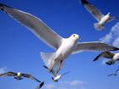


Slide 41
